Slide 1
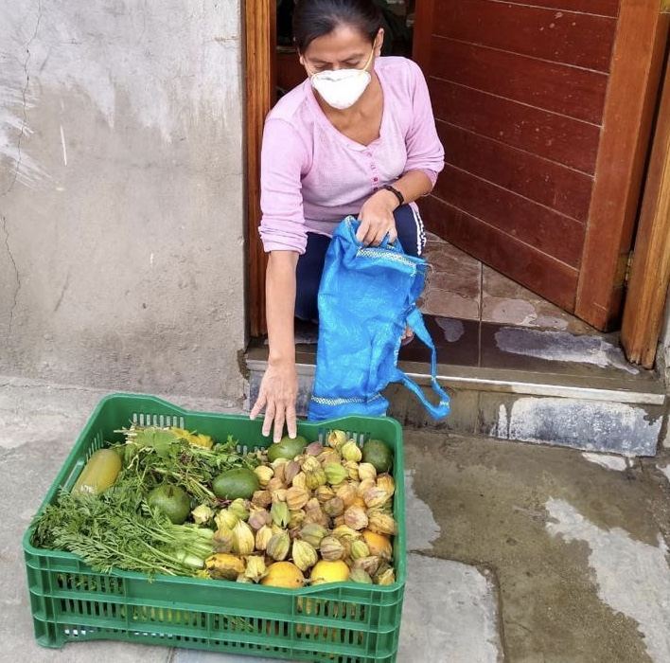
La participación de WHH en la Cumbre de Sistemas Alimentarios de Naciones Unidas
Susanna Daag, Oficina de Enlace WHH, 15.07.21

Slide 2

Nuestros objetivos
Incidir ante el proceso de la Cumbre
Contribuir a resultados contundentes de la cumbre
NUESTRO rol y ENFOQUE
ESTRATEGICO
1.
Enfoque de derechos humanos (derecho a la alimentación)
Participación e insumos de representantes legitimas de grupos vulnerables
Using evidence from program work
Enfoque multi-actor que reconoce y aborda las desigualdades de poder
2.
Enfoque de doble vía: Welthungerhilfe como facilitador de información y articulación
Participación en el proceso formal y apoyo a iniciativas independientes de sociedad civil

Slide 3
Entradas estrategicas
Dialogos de Sistemas Alimentarios
Incidencia politica ante el gobierno Aleman
Participación en Via de Accion 5
(resiliencia a vulnerabilidades y shocks)
Conectar y unir fuerzas con otros procesos
Policy brief
Dialogo político e incidencia
Participación en el dialogo de sistemas alimentarios a nivel de Alemania.
Garantizar el acceso a la información y facilitar la participación de sociedad civil
Apoyar a los socios de la sociedad civil para que dialoguen con sus gobiernos sobre los retos y soluciones de los sistemas alimentarios
Apoyar los procesos participativos y la apropiación de los actores locales
Recoger las perspectivas y experiencias de los programas nacionales y de los socios (caja de resonancia, estudios de casos/mejores prácticas)
Aportar información sobre el contenido y el proceso
Evidencia: Sistemas Agrícolas Integrados Sostenibles (SIFS), Bhoomi-Ka, Aldeas Nutricionales Inteligentes, Proyecto de Sistemas Alimentarios Sostenibles

Slide 4





Con quienes coordinamos…enel proceso formal

Slide 5
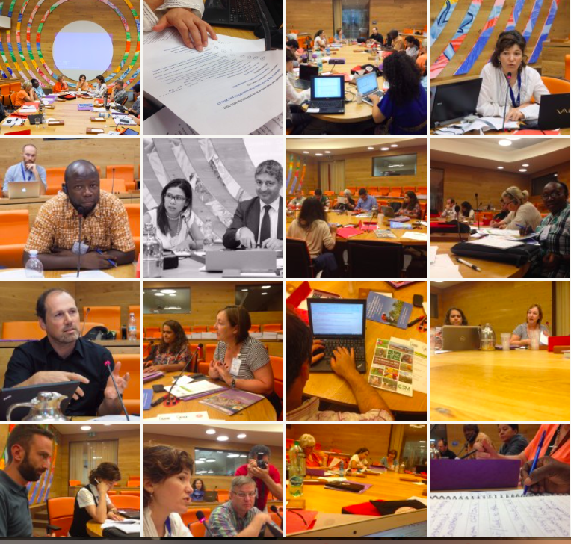
Y parte del proceso informal ….
Participación y facilitación de información de la Movilización global convocado por el MSC
Movilización global: Contra-movilización de los pueblos para transformar los sistemas alimentarios corporativos
  Lema de la cumbre: ¡En pie contra los sistemas alimentarios corporativos!
  Hashtag: #FoodSystems4People
Movilización de América Latina para desafiar la Cumbre de Sistemas Alimentarios de la ONU y reclamar la soberanía de los pueblos sobre los sistemas alimentarios (22-23 de julio, FIAN, MAELA, amigos de la tierra etc)

Slide 6

Apoyo a los procesos en Bolivia y el Perú y qué lecciones nos deja para la incidencia política

Slide 7
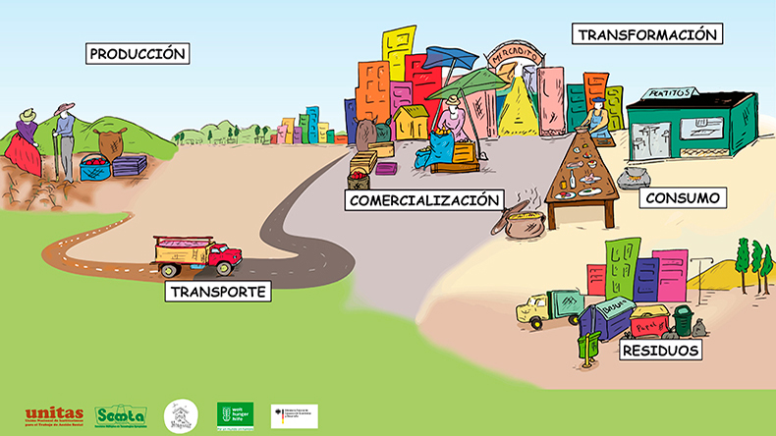
MUCHAS GRACIAS Y PREGUNTAS?
​

